Slide 1
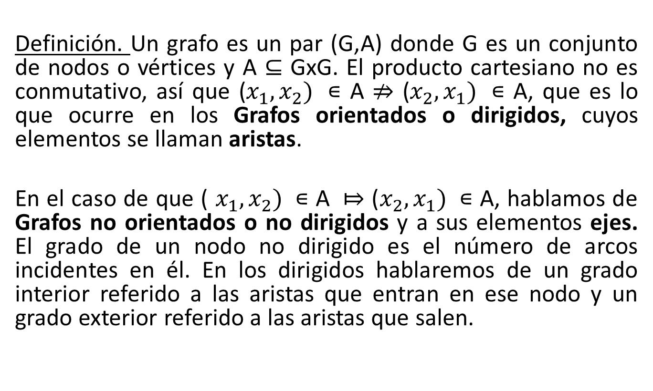
Teoría de Grafos
Definición. Un grafo es un par (G,A) donde G es un conjunto de nodos o vértices y A ⊆ GxG. El producto cartesiano no es conmutativo, así que ($x_{1}, x_{2})$ ∊ A ⇏ ($x_{2}, x_{1})$ ∊ A, que es lo que ocurre en los Grafos orientados o dirigidos, cuyos elementos se llaman aristas.
En el caso de que ( $x_{1}, x_{2})$ ∊ A ⤇ ($x_{2}, x_{1})$ ∊ A, hablamos de Grafos no orientados o no dirigidos y a sus elementos ejes. El grado de un nodo no dirigido es el número de arcos incidentes en él. En los dirigidos hablaremos de un grado interior referido a las aristas que entran en ese nodo y un grado exterior referido a las aristas que salen.

Slide 2
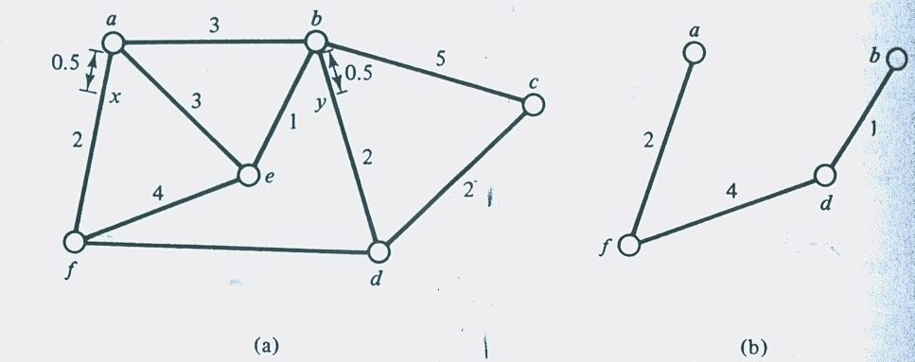
Ejemplos de Grafos no dirigidos
Ejercicio. Calculad los grados de los nodos del Grafo (a) y (b)

Slide 3
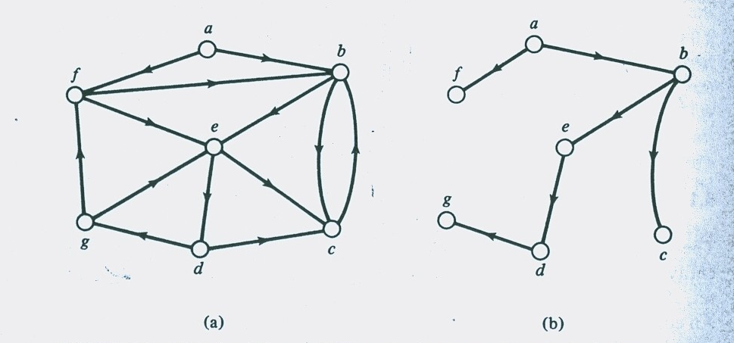
Ejemplos de Grafos dirigidos
Ejercicio. Calcula los grados interior y exterior de los grafos dirigidos (a) y (b)

Slide 4
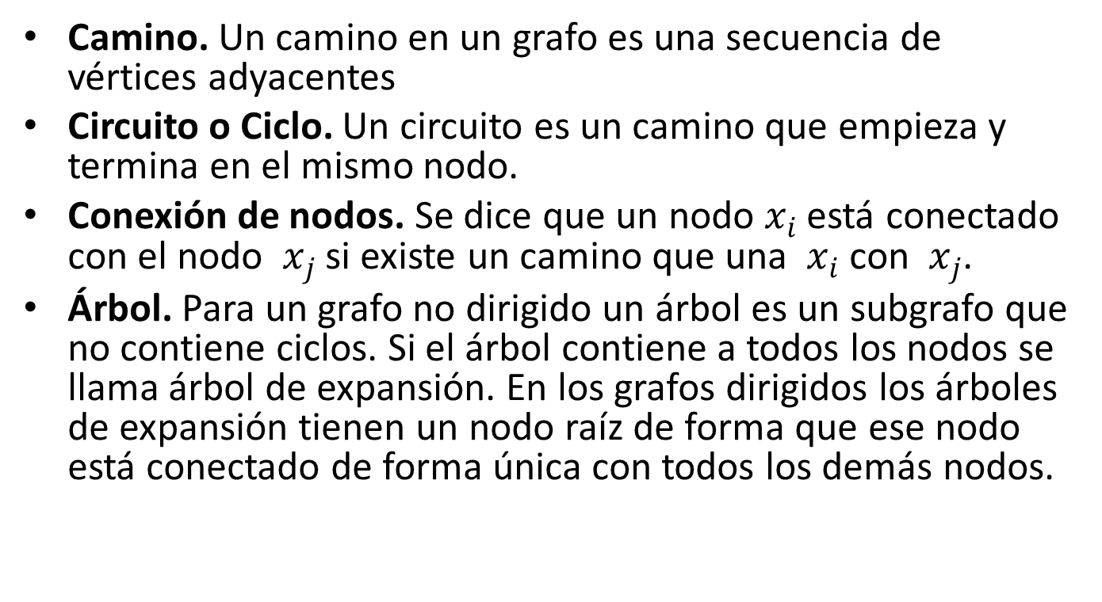
Definiciones.
Camino. Un camino en un grafo es una secuencia de vértices adyacentes
Circuito o Ciclo. Un circuito es un camino que empieza y termina en el mismo nodo.
Conexión de nodos. Se dice que un nodo $x_{i}$ está conectado con el nodo $x_{j}$ si existe un camino que una $x_{i}$ con $x_{j}$.
Árbol. Para un grafo no dirigido un árbol es un subgrafo que no contiene ciclos. Si el árbol contiene a todos los nodos se llama árbol de expansión. En los grafos dirigidos los árboles de expansión tienen un nodo raíz de forma que ese nodo está conectado de forma única con todos los demás nodos.

Slide 5
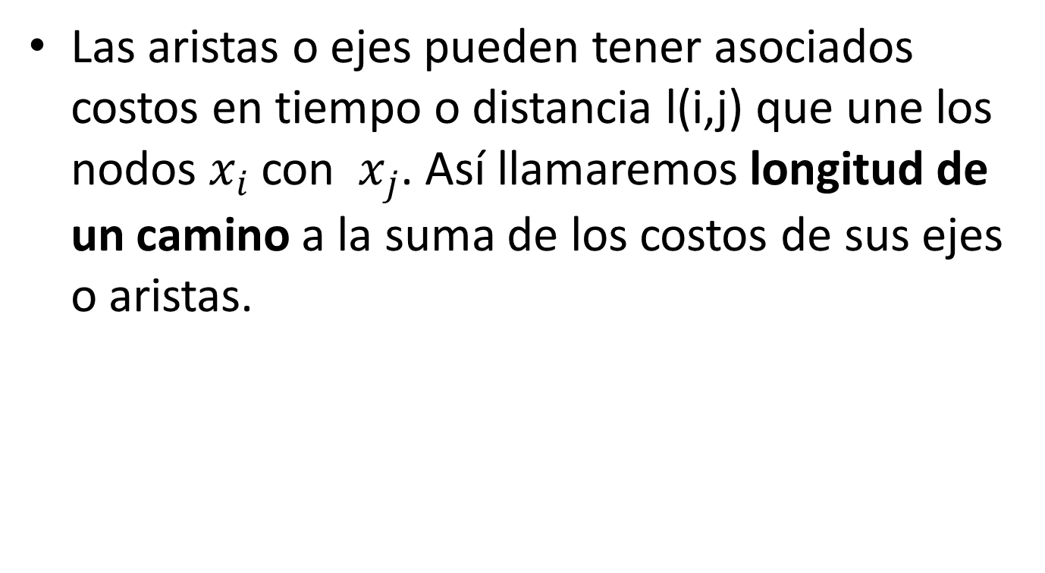
Distancias entre nodos
Las aristas o ejes pueden tener asociados costos en tiempo o distancia l(i,j) que une los nodos $x_{i}$ con $x_{j}$. Así llamaremos longitud de un camino a la suma de los costos de sus ejes o aristas.

Slide 6

El problema del camino más corto Algoritmo de Dijkstra desde un nodo inicial $x_{s}$
Para simplificar, supongamos que todos los costos l(i,j) son positivos, porque se ajusta más a los casos reales y evita la existencia de circuitos de coste negativo que hace que el problema no tenga solución acotada.
En el algoritmo los nodos tienen dos estados:
Abierto cuando la etiqueta es provisional
Cerrado cuando la etiqueta es permanente.

Slide 7
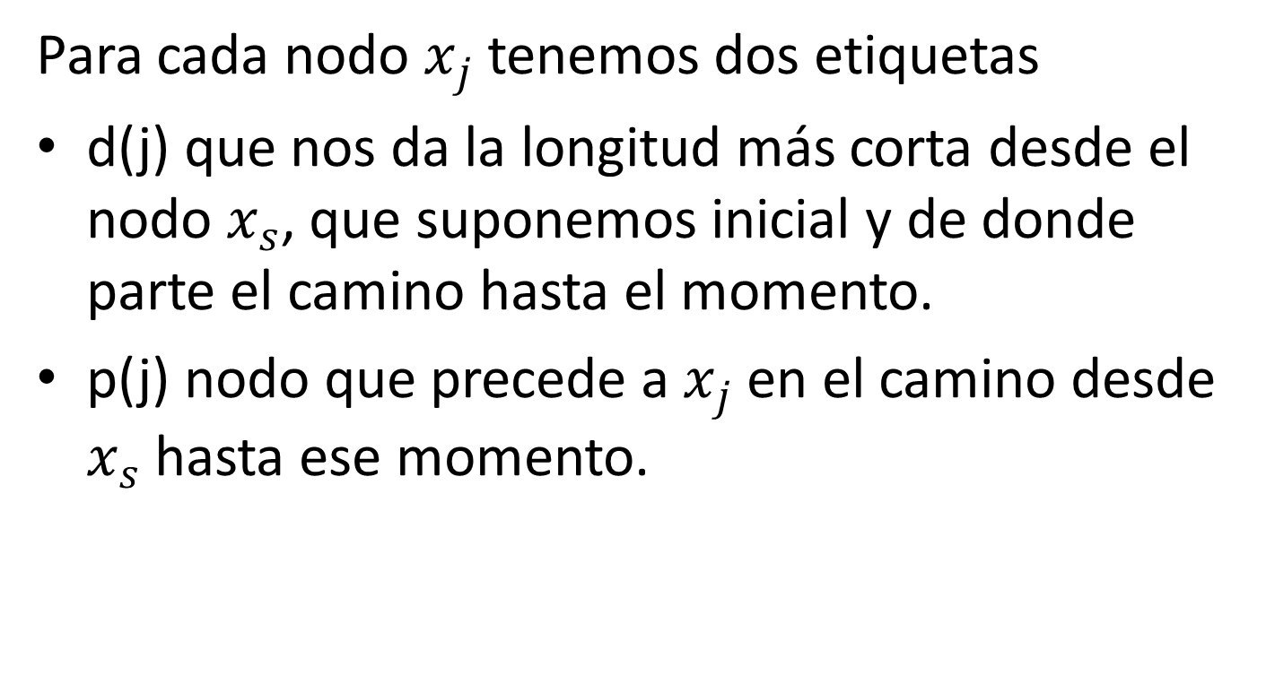

El problema del camino más corto Algoritmo de Dijkstra desde un nodo inicial $x_{s}$
Para cada nodo $x_{j}$ tenemos dos etiquetas
d(j) que nos da la longitud más corta desde el nodo $x_{s}$, que suponemos inicial y de donde parte el camino hasta el momento.
p(j) nodo que precede a $x_{j}$ en el camino desde $x_{s}$ hasta ese momento.

Slide 8
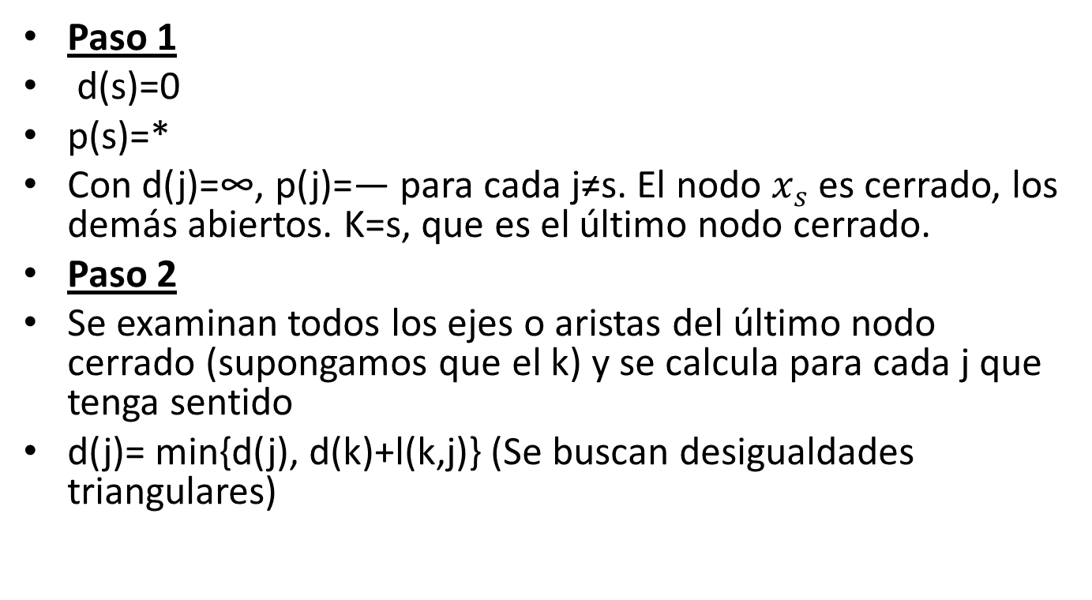
Algoritmo de Dijkstra
Paso 1
d(s)=0
p(s)=*
Con d(j)=∞, p(j)=— para cada j≠s. El nodo $x_{s}$ es cerrado, los demás abiertos. K=s, que es el último nodo cerrado.
Paso 2
Se examinan todos los ejes o aristas del último nodo cerrado (supongamos que el k) y se calcula para cada j que tenga sentido
d(j)= min{d(j), d(k)+l(k,j)} (Se buscan desigualdades triangulares)

Slide 9
Algoritmo de Dijkstra
Paso 3
Se cierra el nodo con menor d(j) de los abiertos (en caso de empate se elige arbitrariamente). Sea i el nodo cerrado.
Paso 4
Para encontrar el predecesor del nodo cerrado i, se consideran las aristas (j,i) con j cerrado hasta que encontremos la (j,i) tal que d(i)-l(i,j)=d(j). En caso de empate se elige arbitrariamente. p(i)=j.
Paso 5
Cerramos el nodo i. Si todos están cerrados STOP. En otro caso K=i y vamos al paso 2.

Slide 11
Camino más corto entre todos los pares de nodos Algoritmo de Floyd

Slide 12
Algoritmo de Floyd
Paso 1
K=1
Paso 2
(i,j)= min{(i,j), (i,k)+(k,j)} (búsqueda de desigualdades triangulares) en D
Paso 3
P(i,j)=K

Slide 13
Algoritmo de Floyd
Paso 4
K=k+1. Si k = n. Stop. Si k<n k=k+1 e ir a paso 2.
Las matrices D y P nos dan el camino y el coste asociado a recorrerlo.

Slide 14
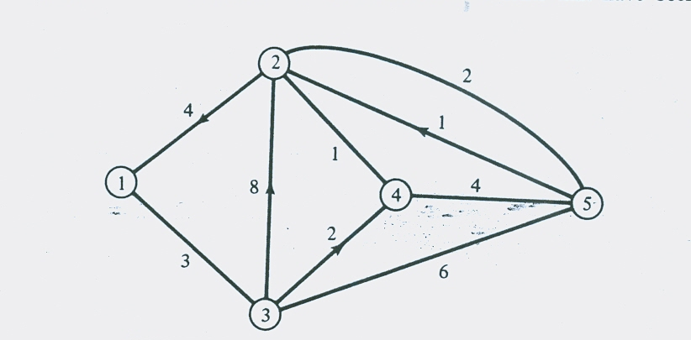
Ejemplo

Slide 15
Complejidad de algoritmos
Los algoritmos que hemos estudiado permiten resolver los problemas exactos, pero si el grafo es muy complejo el número de operaciones que tenemos que hacer puede ser muy elevado. Por ello es importante cuál es el número de operaciones que tenemos que hacer en el peor de los casos y tener una cota superior.
Para ello determinamos lo que llamaremos el tamaño del problema, que en el caso de grafos coincide con el número de nodos que notaremos por n.

Slide 16
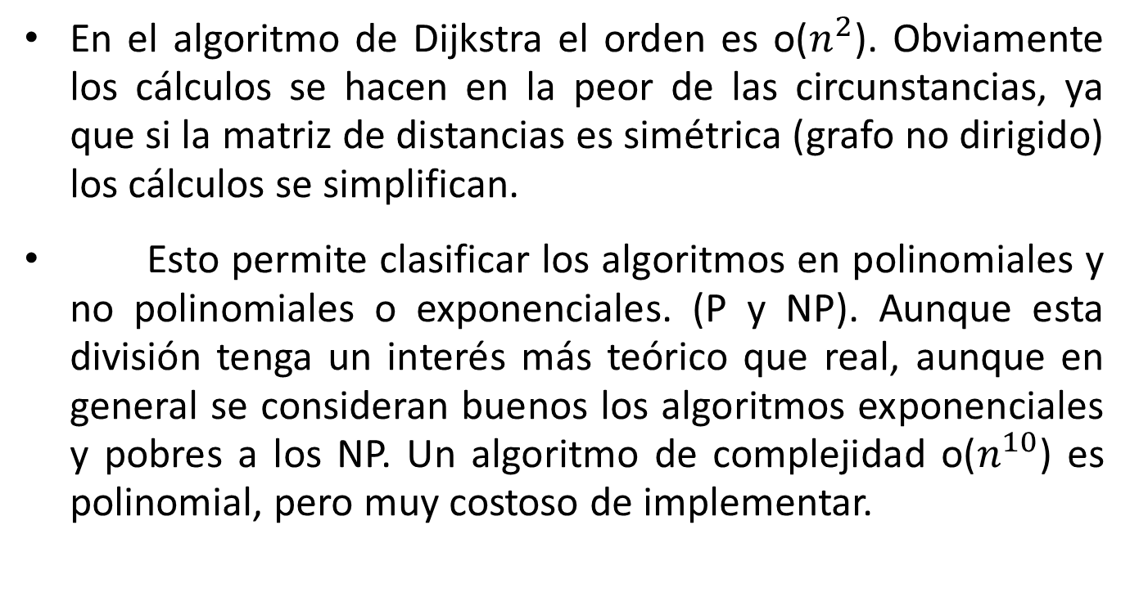
En el algoritmo de Dijkstra el orden es o($n^{2}$). Obviamente los cálculos se hacen en la peor de las circunstancias, ya que si la matriz de distancias es simétrica (grafo no dirigido) los cálculos se simplifican.
Esto permite clasificar los algoritmos en polinomiales y no polinomiales o exponenciales. (P y NP). Aunque esta división tenga un interés más teórico que real, aunque en general se consideran buenos los algoritmos exponenciales y pobres a los NP. Un algoritmo de complejidad o($n^{10}$) es polinomial, pero muy costoso de implementar.

Slide 17
Complejidad
Hagamos cálculos para el caso del algoritmo de Floyd. En el paso 2 necesitamos cálculos para comparaciones para determinar (i,k)+(k,j) y comparaciones para determinar el mínimo de {(i,j), (i,k)+(k,j)}. En total operaciones.
Igualmente en el paso 3 necesitamos operaciones para el cáculo de la matriz P. No se necesitan comparaciones, porque se han realizado en el paso 2.

Slide 18
Problema del árbol de expansión de mínimo costo (MST)
Dado un grafo no dirigido, un árbol de expansión es un subgrafo T que contiene el conjunto completo de nodos. Es árbol de expansión de mínimo costo es el árbol de coste mínimo. Obviamente si el árbol tiene n nodos, el árbol tiene n-1 ejes.

Slide 19
Caracterizaciones de un arbol
T es conexo y sin ciclos
T es conexo y tiene m-1 arcos
T es conexo, pero al quitar un arco se vuelve inconexo
T no tiene ciclos, aunque al agregar un nuevo arco se forma un ciclo
Solo hay un camino que conecte dos nodos.
Comprueba que son equivalentes.

Slide 20
Árbol de mínimo costo
Paso 1
Empezamos la construcción desde un nodo arbitrario i. Encontramos el nodo más cercano, j y ese eje forma parte del árbol. K=1
Paso 2
Si k=n-1 STOP. Todos los nodos están conectados. En otro caso consideremos el eje más corto que una un nodo del árbol con otro no conectado.
Paso 3
K=k+1. Ir al paso 2

Slide 21
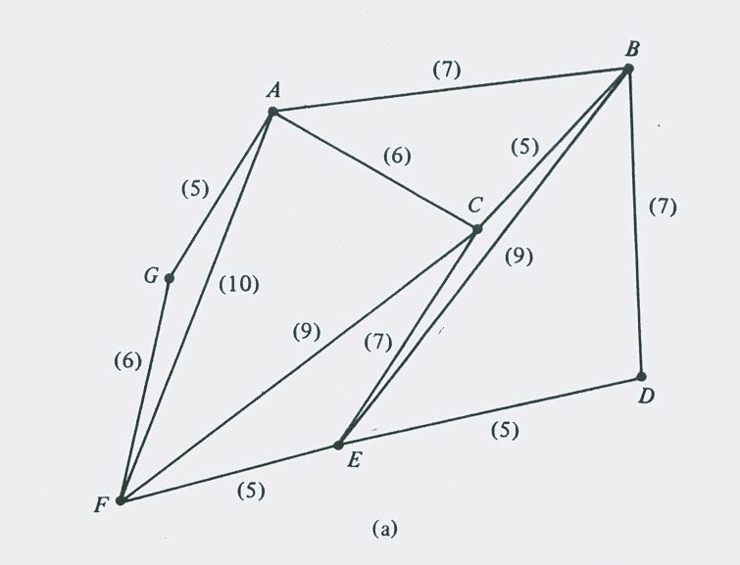
Ejemplo

Slide 22
En caso de un grafo dirigido, se consigue un árbol de expansión, si conseguimos que a partir de un nodo dado encontramos caminos mínimos que unan ese nodo con los restantes.
Construir un árbol de expansión a partir del nodo a

Slide 23
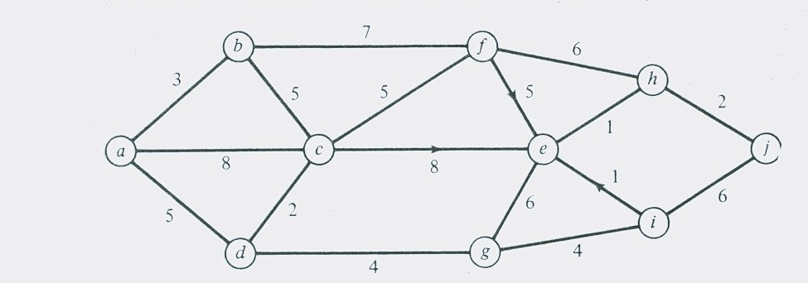
Árbol de expansión nodo dirigido

Slide 25
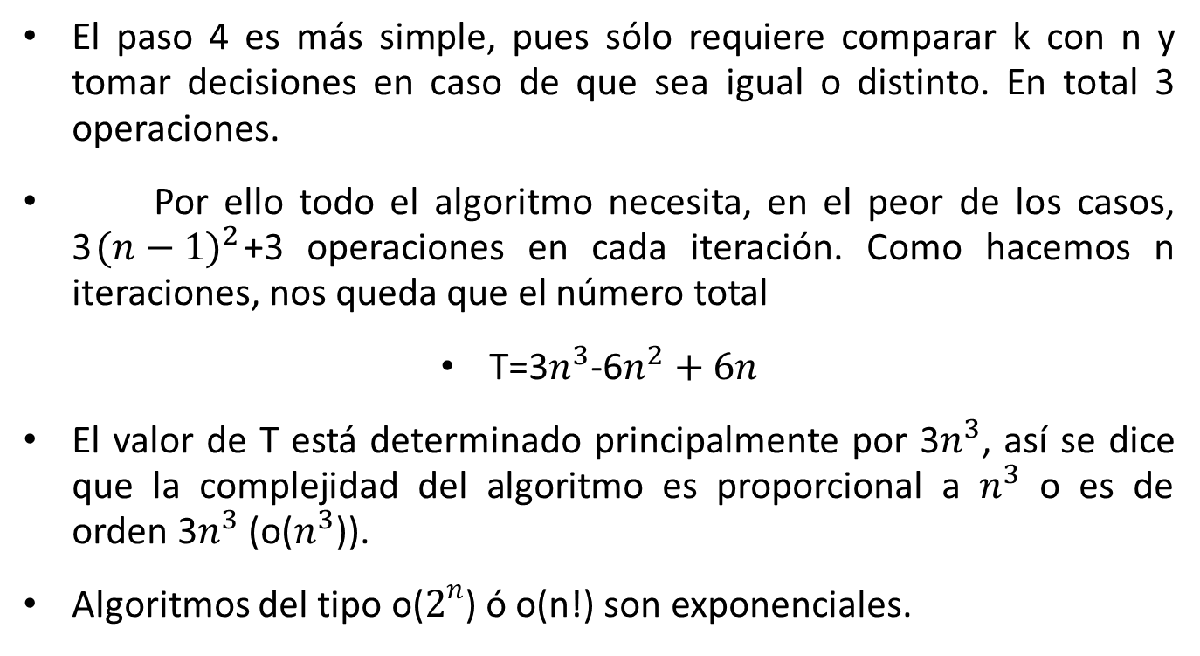
Complejidad
El paso 4 es más simple, pues sólo requiere comparar k con n y tomar decisiones en caso de que sea igual o distinto. En total 3 operaciones.
Por ello todo el algoritmo necesita, en el peor de los casos, 3${(n−1)}^{2}$+3 operaciones en cada iteración. Como hacemos n iteraciones, nos queda que el número total
T=3$n^{3}$-6$n^{2}+6n$
El valor de T está determinado principalmente por 3$n^{3}$, así se dice que la complejidad del algoritmo es proporcional a $n^{3}$ o es de orden 3$n^{3}$ (o($n^{3}$)).
Algoritmos del tipo o($2^{n}$) ó o(n!) son exponenciales.

Slide 26
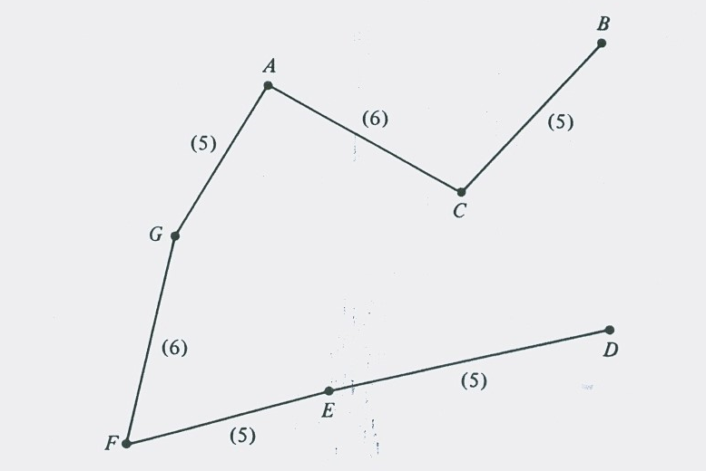
Solución

Slide 27
Problemas de rutas
Uno de los problemas en el diseño de rutas de vehículos o personas en ciudades de manera que pase por un conjunto de aristas o nodos determinados
El primer caso sería la limpieza de calles, reparto de correo; en el segundo encontramos rutas de autobuses escolares, reparto de prensa en kioskos, etc.
El primer problema es de cubrimiento de aristas y en el segundo de cubrimiento de nodos. Estos problemas son conocidos por el del cartero chino y el de viajante de comercio.

Slide 28
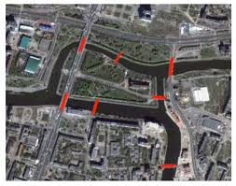
Circuitos eulerianos
El problema de Euler. ¿Es posible hacer un circuito por los puentes de la ciudad recorriendo sólo una vez cada camino?

Slide 29
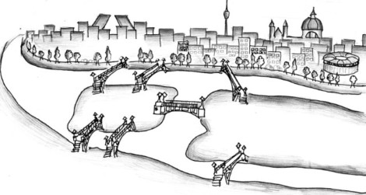
Circuito euleriano

Slide 30
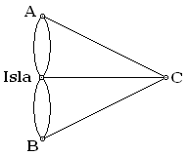
Circuito euleriano
Lo primero es encontrar un modelo de gráfico que se adapte a un Grafo

Slide 31
Circuito euleriano
La respuesta es la búsqueda de un circuito euleriano para grafos no dirigidos. En este caso no es posible, debido al siguiente resultado.
Teorema de Euler
Puedo construir un circuito euleriano si y solo si todos los nodos tienen de grado par. Si es un camino euleriano, si y solo si todos son de grado par menos 2, que son el inicial y final.

Slide 32
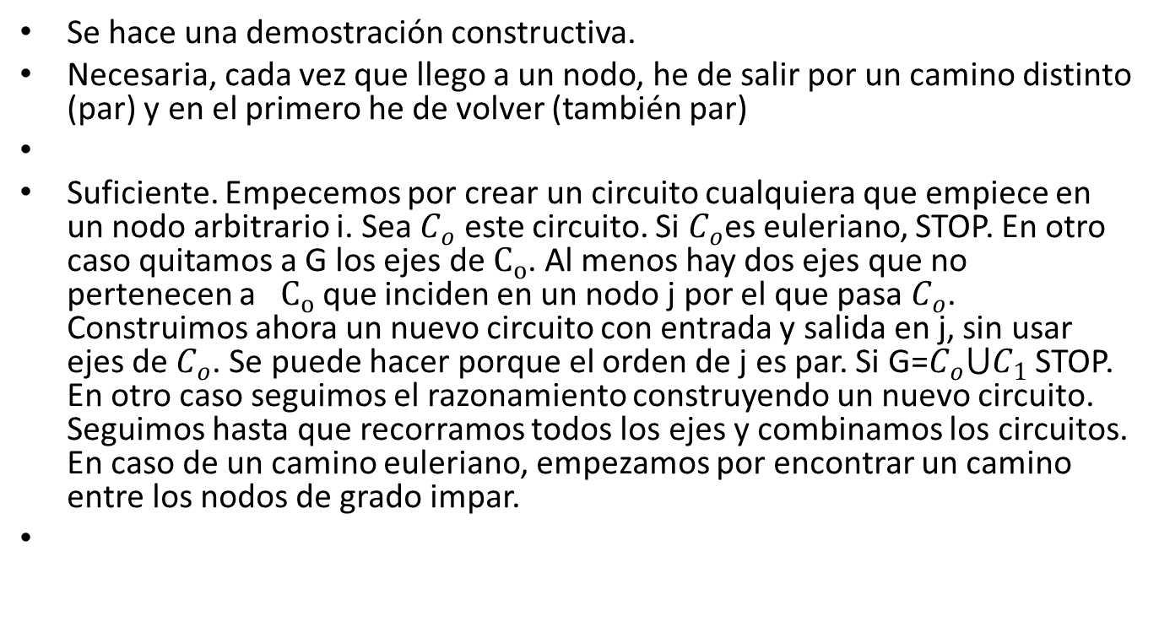
Demostración
Se hace una demostración constructiva.
Necesaria, cada vez que llego a un nodo, he de salir por un camino distinto (par) y en el primero he de volver (también par)
Suficiente. Empecemos por crear un circuito cualquiera que empiece en un nodo arbitrario i. Sea $C_{o}$ este circuito. Si $C_{o}$es euleriano, STOP. En otro caso quitamos a G los ejes de $C_{o}$. Al menos hay dos ejes que no pertenecen a $C_{o}$que inciden en un nodo j por el que pasa $C_{o}$. Construimos ahora un nuevo circuito con entrada y salida en j, sin usar ejes de $C_{o}$. Se puede hacer porque el orden de j es par. Si G=$C_{o}$⋃$C_{1}$ STOP. En otro caso seguimos el razonamiento construyendo un nuevo circuito. Seguimos hasta que recorramos todos los ejes y combinamos los circuitos. En caso de un camino euleriano, empezamos por encontrar un camino entre los nodos de grado impar.

Slide 33
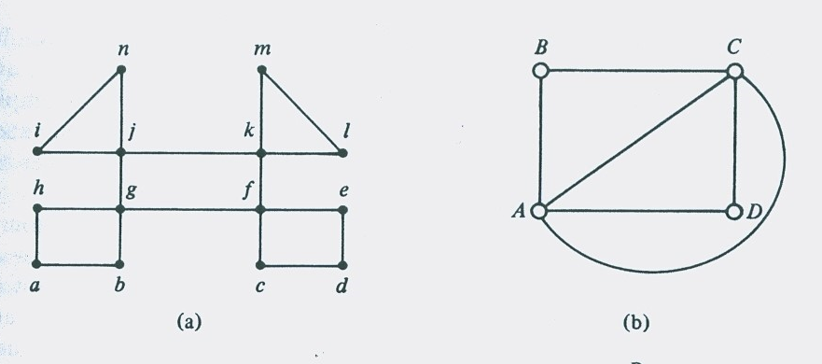
Encuentra los circuitos eulerianos o caminos eulerianos de los siguientes grafos, si es posible

Slide 34
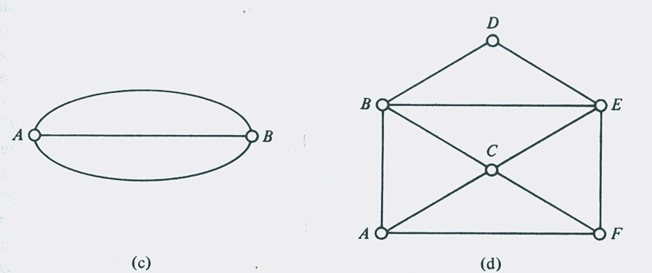

Slide 35
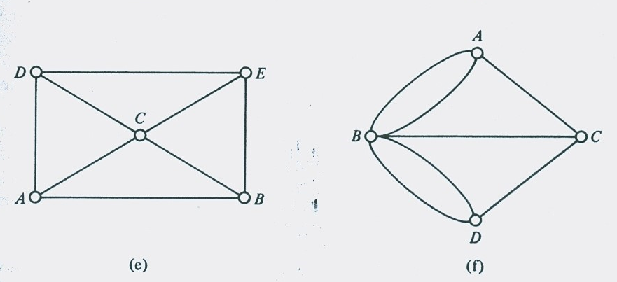

Slide 36
(f) coincide con el problema de los puentes de Konisberg.
Ejercicio ¿Cómo se modifica el teorema de Euler en grafos dirigidos?

Slide 37
Problema del cartero chino
Es la búsqueda de un circuito euleriano en un grafo en el que no todos los nodos son de grado par, por lo que hay que repetir ejes. La idea es hacerlo con el mínimo costo.
Lema
El número de nodos impares es par.

Slide 38
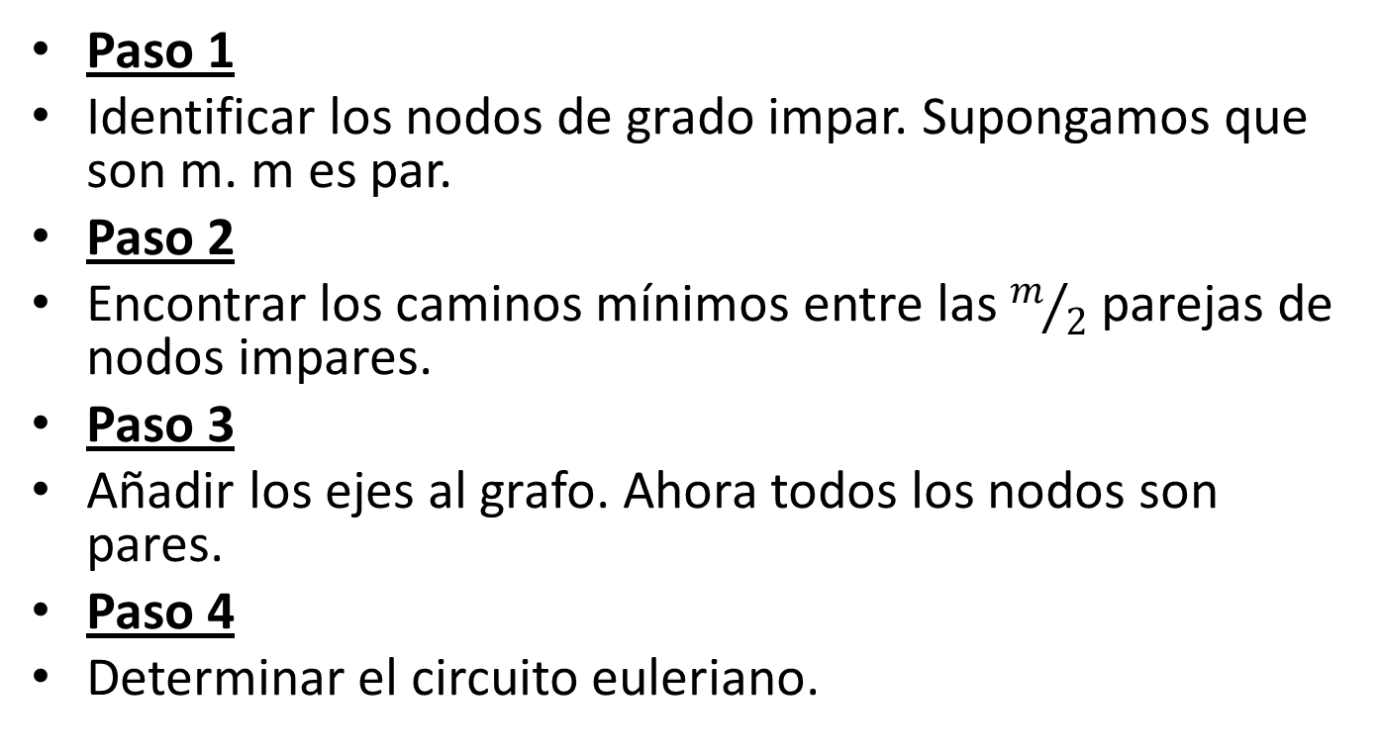
Algoritmo
Paso 1
Identificar los nodos de grado impar. Supongamos que son m. m es par.
Paso 2
Encontrar los caminos mínimos entre las $m/2$ parejas de nodos impares.
Paso 3
Añadir los ejes al grafo. Ahora todos los nodos son pares.
Paso 4
Determinar el circuito euleriano.

Slide 39
El problema está en la generación de parejas que pueden ser muy numerosas. El algoritmo genera una solución aproximada.
Aplica el algoritmo del cartero chino al siguiente grafo

Slide 40
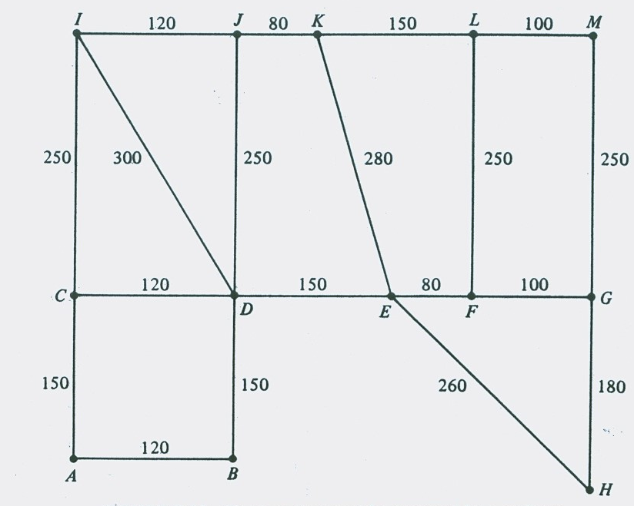
Cartero chino

Slide 41
Ejercicio ¿Cómo se modifica el algoritmo si lo que buscamos es un camino euleriano?
Ejercicio ¿Cómo se modifica si el grafo es dirigido?

Slide 42
Solución exacta
En caso de que queramos una solución exacta, tendríamos que aplicar el algoritmo de Floyd y buscar el acoplamiento perfecto. El acoplamiento perfecto se consigue cuando la suma de los ejes duplicados es el mínimo posible.
Este problema se puede resolver como un problema lineal booleano.

Slide 43
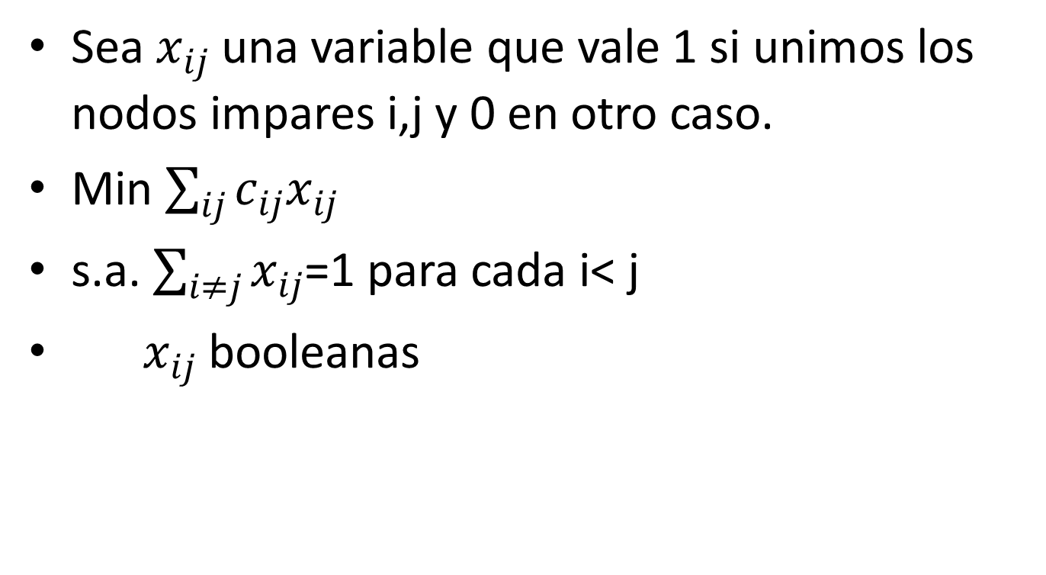
Solución exacta
Sea $x_{ij}$ una variable que vale 1 si unimos los nodos impares i,j y 0 en otro caso.
Min $\sum_{ij}{c_{ij}x_{ij}}$
s.a. $\sum_{i≠j}{x_{ij}}$=1 para cada i< j
$x_{ij}$ booleanas

Slide 44
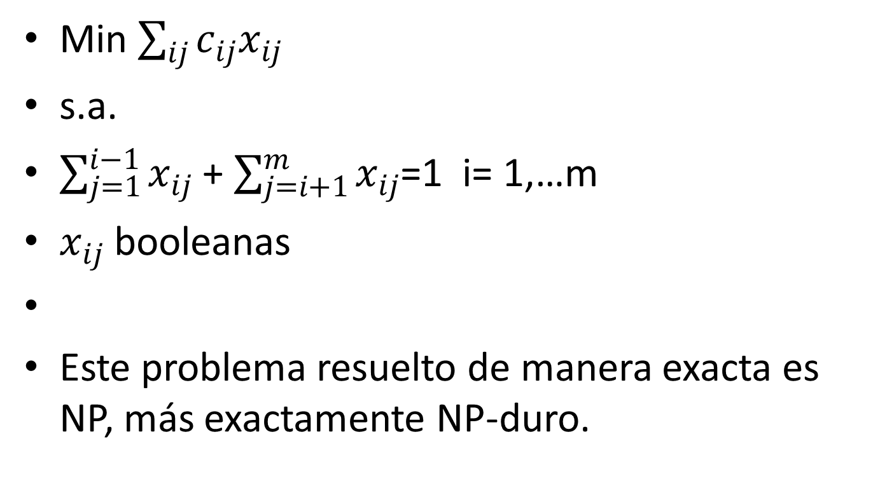
En caso de grafos dirigidos.
Min $\sum_{ij}{c_{ij}x_{ij}}$
s.a.
$\sum_{j=1}^{i−1}{x_{ij}}$ + $\sum_{j=i+1}^{m}{x_{ij}}$=1 i= 1,…m
$x_{ij}$ booleanas
Este problema resuelto de manera exacta es NP, más exactamente NP-duro.

Slide 45
Problema del viajante de comercio
La idea es pasar por todos los nodos, sin necesidad de pasar por todos los ejes. Es la búsqueda de lo que se conoce por un circuito hamiltoniano.

Slide 46
Circuito Hamiltoniano
Paso 1
Encontrar el árbol de expansión de coste mínimo. Sea T dicho árbol.
Paso 2
Sea m el número de nodos de T de grado impar. Resolver el problema de acoplamiento perfecto. Llamamos a este nuevo grafo M.
Creamos un nuevo grafo H=T⋃M. Obviamente T y M no han de ser disjuntos.
Paso 3
H es un circuito euleriano y podemos construir el circuito.
La solución es aproximada si no resolvemos el problema de acoplamiento de forma exacta.

Slide 47
Ejemplo

